Slide 1
Penguatan Tata Kelola Badan Layanan Umum Bidang Pendidikan
Ditjen Perbendaharaan
Jakarta, 9-10 September 2022
We Regulate Simpler for Better Services

Slide 2
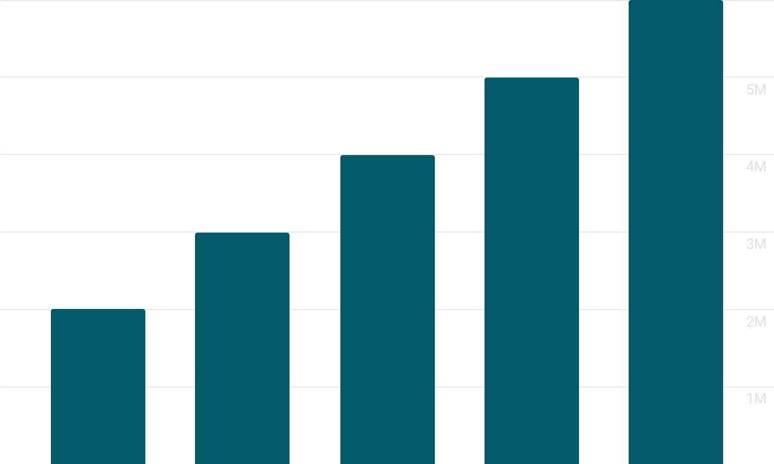
Peran Strategis BLU dalam Menghadirkan Layanan Prima dan Mendukung Perekonomian Nasional
258 BLU
22 K/L
Instansi pemerintah (kekayaan negara tidak dipisahkan)
Diberikan fleksibilitas agar lebih agile dalam semangat enterprising the government.
Tidak mengutamakan mencari keuntungan.
UU 1/2004 Perbendaharaan Negara, Ps. 68-69
PP 23/2005 Pengelolaan Keuangan BLU
Public Service Reform
Agent of Development
Kontributor
Perekonomian
Revenue Contributor
Membangun instansi Pemerintah yang modern dengan prinsip customer and outcome oriented yang kuat
Pemenuhan Kebutuhan Dasar melalui layanan di bidang:
Kesehatan (106 BLU),
Pendidikan (112 BLU),
Pengelolaan Dana (9 BLU),
Pengelolaan Kawasan (7 BLU),
Penyedia barang/jasa lainnya
(24 BLU)
Mendukung Rencana Kerja Pemerintah dan Prioritas Nasional
Kontribusi terhadap PDB dan PNBP Nasional
Meningkatkan kontribusi terhadap PDB maupun PNBP Nasional.*)
Meningkatkan kesejahteraan umum melalui penyediaan layanan kesehatan yang berkualitas.
Mencerdaskan kehidupan bangsa melalui program pendidikan akademik maupun profesional.
Mendukung pemberdayaan dan pertumbuhan UMKM
Pemerataan dan pemenuhan kebutuhan masyarakat akan penelitian, telekomunikasi, dan bidang lainnya.
.*) Kontribusi PNBP BLU tahun 2021 terhadap PNBP Nasional 27,88% (126.02T dari 452T).

Slide 3
Peran dan Manfaat BLU Pendidikan Bagi Indonesia
“BLU Pendidikan tidak hanya sekedar mencatat kinerja keuangannya, namun betul-betul memfokuskan pada pelayanan Pendidikan yang bisa memberikan kesempatan kepada anak didik menjadi generasi yang mampu bekerja secara produktif, memiliki karakter, dan mampu terus berinovasi”
Menteri Keuangan pada Rapat Koordinasi BLU, 30 Maret 2022
Dengan fleksibilitas yang ada, diharapkan mempercepat peningkatan kualitas layanan Pendidikan yang akan memberi manfaat bagi Indonesia, seperti :
Peningkatan Kualitas Sumber Daya Manusia
Peningkatan Jumlah Pekerja Kompeten
Mendorong Pertumbuhan Ekonomi Nasional
Pemerataan Tingkat Literasi Nasional
Mendukung Indonesia dalam Persaingan Global
University 4.0
Education 4.0 merupakan personalization dari proses pembelajaran, -> pelajar memiliki fleksibilitas untuk mendesiugn learning path masing-masing.
Dibutuhkan transformasi Pendidikan yang memungkinkan pembelajaran fleksibel, dinamis, dan adaptif
Perlu dukungan penggunaan dan perkembangan teknologi baru dalam proses pembelajaran
Masa depan dari revolusi Pendidikan bergerak menuju pembelajaran yang berpusat pada pelajar dan industri

Slide 4
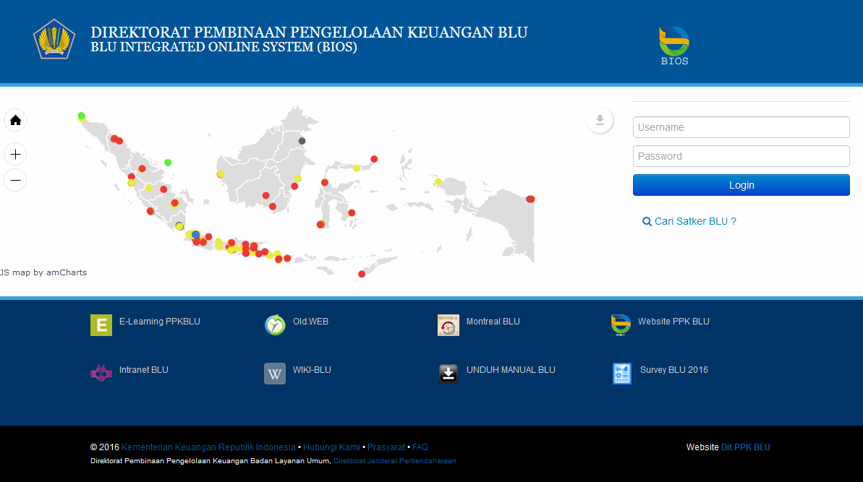
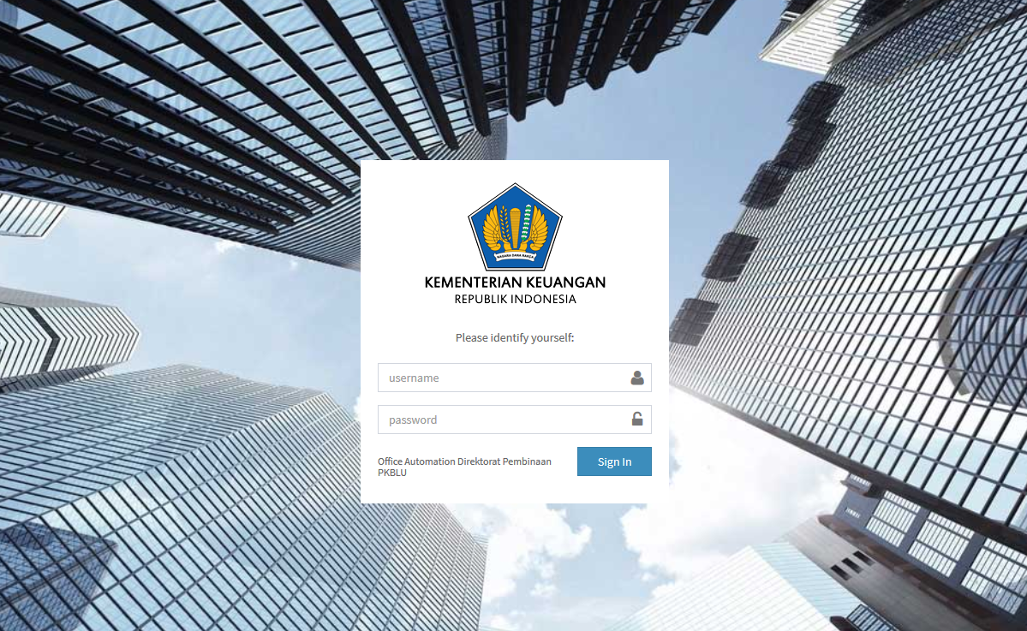
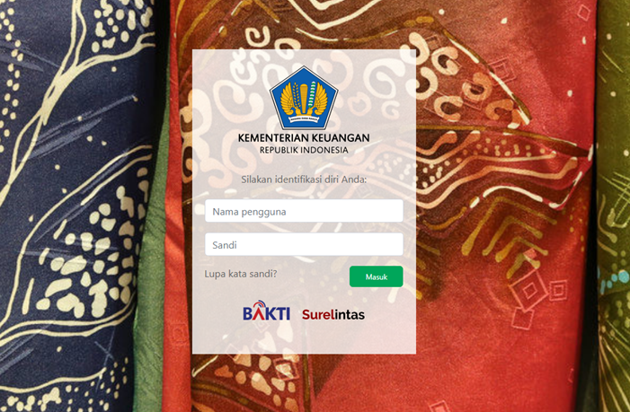
Kaledoskop Pengembangan dan Penguatan Kelembagaan BLU
-
Terbit PP No.23 tentang PKBLU
Penyempurnaan aturan terkait RBA (PMK 92)
Pedoman remunerasi (PMK 10)
PMK BLU Simpel
PMK 129/2020
Implementasi Penuh Maturity Rating
Modernisasi BLU dengan BIOS 1.2
Modernisasi layanan perkantoran Dit.PPKBLU dengan OA
Fleksibilitas BLU: Pengelolaan kas & investasi (PMK 82)
Dewas (PMK 175)
Persyaratan tata kelola BLU (PMK 119)
Manajemen:
Penerapan KPI dengan kontrak kinerja
Penyempurnaan aturan Dewas (PMK 95)
Fleksibilitas BLU:
Pedoman tarif (PMK 100)
Pengelolaan aset (PMK 136)
Akuntabilitas dan Pengawasan:
Sistem akuntansi (PMK 220)
Piloting BLU Maturity Rating
BIOS G.3
Akuntabilitas dengan sistem akuntansi (PMK 76)
Data Analytic Efisiensi BLU Rumpun Kesehtan
Sinergi Kebijakan BLU Pusat dan Daerah
BLU sebagai fiscal tools:
Penarikan & pengembalian dana (PMK 98)
Fleksibilitas BLU:
Remunerasi dikaitkan dengan KPI (PMK 176)
Akuntabilitas dan Pengawasan:
Penyempurnaan akuntansi (PMK 42)
SPI (PMK 200)
Perencanaan dan pelaksanaan anggaran BLU - RBA (PMK 44)
Integrasi BIOS dan OA

Slide 5
Profil dan Perkembangan BLU Pendidikan
SALDO AWAL KAS 5 BLU RUMPUN PENDIDIKAN TERBESAR
Saldo awal kas BLU per 1 Januari 2022 sebesar Rp10.549,34 M

Slide 6
Highlight Kinerja BLU Pendidikan
Target Kontrak Kinerja BLU Pendidikan 2022
Kinerja Keuangan BLU Pendidikan Tahun 2021
Peningkatan Pengabdian pada Masyarakat
BLU Pendidikan mempunyai fleksibilitas dalam melakukan kerjasama yang menghasilkan PNBP (dengan swasta, BUMN, Pemda dll). Kerjasama tersebut dalam pendidikan dan pelatihan, optimalisasi aset, dan optimalisasi idle cash. BLU Pendidikan juga mengoptimalkan surplus operasional untuk pengembangan layanan.
Peningkatan Aksesibilitas Pendidikan Tinggi melalui beasiswa MBR
Peningkatan Kualitas Dosen dan Mahasiswa
KPI pada BLU pendidikan mengawal RPJMN bidang pendidikan
Rp16,530 T Total PNBP BLU Pendidikan
Rp14,372 T Pendapatan dari layanan pendidikan
Rp1,8 T Pendapatan dari opt.aset & layanan pendukung
Rp357,077 M Pendapatan dari optimalisasi idle cash
Rp10,549 T Saldo BLU Pendidikan
Rp3,894 T Saldo Pendidikan yang digunakan untuk peningkatan layanan
Produktivitas dan Kualitas Penelitian
Peningkatan kualitas kelembagaan melalui target akreditasi prodi dan institusi
“We Regulate Simpler for Better Services”
Tujuan
Kinerja Layanan BLU Pendidikan Tahun 2021
BLU Pendidikan mempunyai kontrak kinerja yang mendukung RPJMN Pemerintah dalam pendidikan untuk meningkatkan competitiveness & daya saing melalui dosen dan penelitian, link & match lulusan dengan industri dan aksesibilitas pendidikan tinggi oleh semua lapisan masyarakat melalui program beasiswa dan potongan tarif.
45.973 dosen dan instruktur
1.898.544 mahasiswa
147.622 peserta diklat
21.901 penelitian
4.031 HAKI
103 inovasi
87.996 mahasiswa bidik misi dan beasiswa MBR
739 Kegiatan Pengabdian Masyarakat
Notes:
Kebijakan saldi awal kas BLU kenapa masuk isu di BLU PTN ya? Mungkin penjelasan agak berbeda terkait penarikan saldo PNBP dan pengelolaan dana abadi di masing2 PTN

Slide 7
Pembinaan BLU
Outcome BLU sangat tergantung dari kebijakan Menteri Keuangan selaku BUN dan Menteri Teknis.
Menteri Teknis menjadi regulator dari sisi teknis, standar, dan mutu layanan.
Menteri Keuangan menjadi regulator atas kebijakan keuangan dan tata kelola BLU sebagai entitas bisnis.
Pendapatan
Belanja
Kas
Utang
Investasi
Aset
Tata kelola kelembagaan
(Pembinaan secara utuh hulu-hilir)
Menteri Keuangan
Regulator & Supervisor Keuangan:
Keuangan
Tata Kelola
Tarif & Remunerasi
?
Peningkatan Layanan:
Layanan meningkat – tarif terjaga
Kepuasan masyarakat meningkat
?
Efisiensi Belanja
Produktivitas
Optimalisasi Pendapatan
APBN
Belanja
BLU
Outcome
one size
fits all
one size
fits all
Regulator & Supervisor Teknis
Teknis Layanan
Standar Layanan
Mutu Layanan
Menteri Teknis
BUMN
Operasional Layanan
Sarana & Prasarana
Penelitian & Pengembangan
Teknologi Informasi & Komunikasi
Tata Kelola
(probis, wasdal)

Slide 8
Regulasi BLU
Kebijakan yang dibuat tidak hanya mengatur kebijakan umum saja namun juga mengatur tata kelola BLU yang disesuaikan dengan nature/karakteristik BLU.
Regulasi Lain
UU 1/2004
(Perbendaharaan Negara)
PP 23/2012
(Pengelolaan Keuangan BLU)
PMK 129/2020
(Pedoman Pengelolaan BLU)
BLU Pengelola Dana
PP 63/2019 – PMK 53/2020 Investasi Pemerintah
3 Goals
OIP pada BLU Pengelola Dana yang melaksanakan investasi jangka panjang. (Ps. 92)
BLU dapat sebagai investor bagi BLU yang tidak memenuhi persyaratan OIP. (Ps. 88)
Mendukung stabilisasi ekonomi & fiskal.
Pemberian pinjaman antar BLU.
Transfer kas BLU.
Penarikan dana BLU untuk buffer kas Pemerintah.
Tata kelola investasi jangka pendek dan panjang.
Optimalisasi kas dan aset.
Penguatan tata kelola.
Pembentukan unit usaha.
Manajemen risiko bagi BLU pengelola dana.
Penguatan peran Dewas.
Penguatan SPI.
Peningkatan akuntabilitas.
Penerapan SAP (dari semula SAP dan SAK).
Penganggaran basis kinerja.
Pemimpin BLU mengatur mekanisme pengadaan barang/jasa.
BLU Pengelola Kawasan
PMK 56/2020 : Pengelolaan Aset BP Batam
PMK 140/2014 :Pengelolaan Aset Sabang
BLU Pengelola Aset
PMK 144/2020 : Pengelolaan Aset LMAN
BLU Pendidikan
PERDIRJEN 58/PB/2008 : Pengembalian Sisa PNBP BLU PTN
BLU Baru PTN berhak menarik Sisa PNBP (tahun sebelumnya) yang belum ditarik, karena perbedaan tahun akademik dengan tahun anggaran.
Kebijakan Umum
Kebijakan Khusus
Penetapan BLU memenuhi syarat subtantif, teknis, & administratif.
Penetapan tarif mempertimbangkan aspek daya beli masyarakat, kontinutas & pengembangan layanan, kompetisi yang sehat, dan keadilan & kepatutan.
Perencanaan-penganggaran dengan RSB 5 tahun dan RBA tahunan.
Optimalisasi pengelolaan kas.
Pengelolaan aset melalui KSO& KSM.
Tata kelola utang-piutang.
Akuntansi dan pelaporan keuangan.
Ada amanat untuk membuat juknis sesuai karateristik BLU.
Penetapan tarif layanan BLU :
Menteri Keuangan - (Tarif layanan utama)
Bedasarkan per-UU-an : Tarif UKT BLU PTN/PTKIN oleh Mendikbud/Menag,
Tarif RS untuk pasien BPJS oleh Menkes,
Didelegasikan ke Pemimpin BLU -(Tarif layanan penunjang & kerja sama)
BLU likuiditas tinggi membantu BLU yg mengalami kesulitan likuiditas:
Transfer kas BLU
Pinjam-meminjam antar BLU
BLU likuiditas tinggi, kasnya dioptimalkan a.l. untuk
Buffer kas Pemerintah (9,08 T dari TA 2015)
Relaksasi jangka waktu KSO/KSM
KSO/KSM lebih dari 30 tahun, dengan persetujuan Menkeu
5. Pengadaan Aset melalui Fasilitator

Slide 9
Program Prioritas 2022
Kompleksitas BLU perlu ditangani dengan sistem yang terinterasi dan tools untuk menilai kematangan BLU.
1
BLU Integrated Online System (BIOS)
2
Maturity Rating BLU
BIOS merupakan sistem informasi BLU berbasis IT dalam digitalisasi proses bisnis yang terintegrasi, real time, akurat, dan paperless.
Seiring dengan perkembangan dan penyempurnaan proses bisnis BLU, perlu dilakukan update modul.
Challenges:
Akurasi aktifitas layanan BLU belum terintegrasi optimal dalam BIOS
Parisipasi updating data oleh BLU masih kurang.
Strategi : 1. kewajiban update data masuk dalam KPI Pemimpin BLU
2. Bridging sistem BLU dengan BIOS
Latar Belakang:
Semula penilaian kinerja hanya mengukur kinerja keuangan & layanan (berbasis hasil)
Maturity Rating : pengukuran kematangan manajemen dalam mengelola BLU berbasis hasil & proses sesuai karakteristik BLU.
Goals : mengetahui area improvement BLU untuk dapat dilakukan perbaikan dan
pembinaan secara tepat (pembinaan tidak one fits for all)
Progress : TA 2020 : 7 BLU (hasil: 3 BLU level 3 & 4 BLU level 2)
TA 2021: 47 BLU (proses self assesment & reviu hasil serta penyempurnaan
tools bersama konsultan yg dibiayai dari dana Word Bank)
TA 2022 (full implementation)
E-Profile
Profil BLU
Data Layanan
Data Keuangan
Data Aset
Data SDM
Repository
E-Activity
Penetapan BLU
RBA
Tarif
Remunerasi
Kontrak Kinerja
Investasi
E-Reporting
Lap Pembinaan
Lap Dewas
Lap. Keuangan
Lap. Tata Kelola
E-Monitoring & Evaluation
Maturity Rating
Data analytical
Saldo Rekening
Basis Hasil
Aspek Keuangan
Aspek Pelayanan
Basis Proses
Aspek Kapabilitas Internal
Aspek Tata Kelola dan Kepemimpinan
Aspek Inovasi
Aspek Lingkungan
Selesai
On progress
Selesai
(perlu penyesuaian)
Belum mulai
Level 1
Initial or ad-hoc
Level 2
Managed
Level 3
Defined
Level 4
Predictable
Level 5
Optimizing
Hasil pengukuran berdasarkan Level 1-5.

Slide 10
PENGEMBANGAN BLU MATURITY RATING (KOMPARASI PENILAIAN KINERJA BLU SAAT INI DENGAN MODEL MATURITY RATING)
BLU Maturity Rating merupakan salah satu milestones pada rencana transformasi BLU, dengan tahapan pengembangan sebagai berikut:
Penilaian Kinerja BLU
berdasarkan PERDIRJEN
Transformasi Penilaian Kinerja BLU berdasarkan Model Maturity Rating
Value Delivery Transformasi Penilaian Kinerja BLU berbasis Maturitas
Aspek Keuangan
Aspek Pelayanan
Mendorong kinerja BLU untuk meningkatkan kualitas layanan
Bobot
30%
+
Bobot
70%
Pengukuran kinerja berdasarkan rasio dan kepatuhan pengelolaan keuangan
Pengukuran kinerja layanan berdasarkan indikator spesifik per sub rumpun
Menciptakan standar penilaian maturitas yang bersifat komprehensif dan end-to-end
Aspek Keuangan
Mengukur tingkat kesehatan keuangan BLU beserta tren perkembangan keuangan BLU dalam jangka waktu 3 tahunan yang mencakup indikator likuiditas, efisiensi, efektivitas dan tingkat kemandirian BLU.
Mempermudah PPK BLU dalam mengidentifikasi improvement area BLU secara spesifik
Aspek Pelayanan dan Total Quality Management (TQM)
Skor/rating akhir keseluruhan yang diperoleh BLU
Mengukur kemampuan BLU dalam melaksanakan manajemen kualitas organisasi secara end-to-end dengan dua pendekatan, yaitu result based dan process based.
Rating
Peringkat A
Total Skor Akhir
100%
Skor akhir dalam bentuk rating maturitas yang diperoleh BLU
Menciptakan metode yang bersifat universal namun tetap mempertimbangkan nature of business BLU
Peringkat B
Level 1
Initial or ad-hoc
Level 2
Managed
Level 3
Defined
Level 4
Predictable
Level 5
Optimizing
Peringkat C

Slide 11
Pengelolaan Kas BLU
Pengelolaan kas BLU didukung 3 pilar best practices: penerapan TSA, perencanan kas dan strategi optimalisasi surplus kas pada instrumen yang aman dan likuid.
Short term investment → deposto/DOC
Long term investment → OIP
Perencanaan penerimaan: mencakup penerimaan dari PNBP. RM, pengelolaan asset, penerimaan pinjaman, penerimaan piutang dan lain-lain
Perencanaan pengeluaran: mencakup seluruh belanja/pengeluaran, pelunasan kewajiban/pinjaman dan lain-lain
Saldo kas minimal : kebutuhan kas untuk belanja operasional harian dalam satu bulan
Buffer cash : kebutuhan kas untuk belanja operasional yang tidak dapat diperkirakan
Kelebihan kas/Cash surplus
Saldo Kas Mininal (SKM) +
Buffer cash
Rekening operasional
Ditutup dari investasi/pinjaman
Short term mismatch → Pencairan DOC/
Pinjaman jangka pendek
Long term mismatch → Pencairan Deposito
Short term
mismatch
kekurangan kas/Cash missmatch
Long term
mismatch
Portofolio Saldo Awal Kas BLU
Facts & Figures:
Total Saldo Awal Kas BLU 2021 Rp81,99 T
Kas pada BLU 2021 Rp61,38 T
Investasi Jangka Pendek BLU 2021 Rp20,62 T
Facts & Figures:
Total saldo awal kas BLU Pendidikan Rp10,54 T
Penggunaan saldo awal kas BLU Pendidikan a.l. untuk pembangunan sarpras & fasilitas kampus, renovasi dan rehabilitasi gedung kampus, pengadaan kendaraan dinas, peralatan pengajaran dan multimedia, genset, AC.

Slide 12
Penggunaan Saldo Awal Kas BLU
K o n d i s i
N o r m a
P e r a n
Belanja Operasional Layanan
Satker BLU
Saldo Awal Kas BLU akan digunakan sebagai sumber pendanaan Belanja BLU dalam DIPA BLU
Filter belanja operasional dan non operasional
Mengajukan permohonan ke KL Pembina teknis dalam hal kategori belanja non operasional
Pengajuan revisi DIPA BLU ke Kanwil DJPb tanpa perlu persetujuan MK cq. DJPb
Belanja Operasional Non Layanan
KL Pembina Teknis
Mereview permohonan belanja non operasional
Mengajukan ke MK cq. DJPb
Pengajuan revisi DIPA BLU ke Kanwil DJPb disertai persetujuan MK cq. DJPb

Slide 13
Penguatan Three lines of Defense BLU
Penguatan dalam PMK 129/2020
PEMBINA TEKNIS DAN KEUANGAN
(dibantu Dewan Pengawas)
Kewajiban rapat Menteri dengan Dewas min 1x setahun membahas arah strategis BLU (Ps. 202)
Penguatan Peran Dewas (Rapat Dewas, KPI Dewas, Charter)
Tata kelola pembinaan oleh K/L, Dewas BLU, dan komite pengarah/dewan penyantun/lainnya (bila ada).
PEJABAT PENGELOLA BLU
Larangan rangkap jabatan tertentu. (Ps. 198)
Kewajiban membuat board manual. (Ps. 310)
1 st LINES OF DEFENSE.
2 nd LINES OF DEFENSE.
3 rd LINES OF DEFENSE.
Management Control
Internal Control Measure
EKSTERNAL AUDIT
Syarat SPI tidak rangkap jabatan (Ps. 263)
Syarat minimal kompetensi SPI (Ps. 265)
Program pengembangan SPI (Ps. 266)
Risk Management
Internal Audit
Compliance
Financial Control
Tata kelola penunjukkan KAP (Ps 270)
Quality Assurance
Kewajiban adanya program manajemen risiko yg terpadu. (Ps 250)
Kewajiban adanya Whistleblowing System (Ps. 251)
Kewajiban pelaksanaan GCG pada BLU (Ps. 310)
Line 1 → fungsi operasional, merupakan pemilik risiko dan sekaligus pengelola manajemen risikonya.
Line 2 → masih merupakan bagian dari manajemen, tetapi independen dari kelompok operasional.
Line 3 → dilaksanakan oleh auditor intern sebagai unit kerja yang independen penuh dari fungsi operasional.
Support system:
Penilaian Maturity BLU
Penerapan KPI BLU
Monitoring dan Evaluasi BLU

Slide 14
Regulasi Terbaru

Slide 15
PMK 29/PMK.05/2022
Kebutuhan masyarakat terhadap layanan BLU sangat tinggi sementara kapasitas layanan BLU terbatas.
Upaya penyediaan aset untuk meningkatkan kapasitas layanan terkendala beberapa kondisi
Meningkatkan layanan BLU (ketersediaan aset BLU untuk memenuhi kapasitas layanan).
Pemupukan saldo awal perlu waktu lama.
PNBP Tahun Berjalan tidak mencukupi.
Rupiah Murni APBN terbatas.
Satker dan K/L tidak boleh mencatat transaksi pembiayaan.
Proses penyediaan aset cepat, efektif, efisien.
Creative Financing dengan tidak membebani Rupiah Murni (RM) APBN.
Optimalisasi pengelolaan kas (meningkatkan peran PNBP BLU dalam pembangunan infrastruktur nasional).
Penyediaan Aset pada BLU dengan Mekanisme Pembelian melalui Fasilitator

Slide 16
Perencanaan dan Penganggaran
BLU menyusun Rencana Strategis Bisnis (RSB) 5 tahunan dengan mengacu kepada Rencana Strategis K/L.
BLU menyusun RBA tahunan dengan mengacu kepada RSB.
Pedoman RBA
Pasal 45 s.d. 58 PMK 129/PMK.05/2020
RBA (indikatif) ditandatangani oleh Pemimpin BLU dan Dewan Pengawas. Dalam hal BLU tidak mempunyai Dewan Pengawas, ditandatangani oleh Pemimpin BLU dan pejabat yang ditunjuk.
RBA disampaikan paling lambat pada akhir Desember, 2 tahun sebelum tahun pelaksanaan RBA
Perdirjen Perbendaharaan no: PER- 2 /PB/2022 Tentang Pedoman Teknis Penyusunan RBA BLU

Slide 17
Pengaturan RBA BLU Pada Perdirjen Juknis
PAST
FUTURE
GOALS
RBA hanya dijelaskan secara umum bahwa menjadi bagian dari RKAK/L dan mengikuti siklus APBN.
Penegasan RBA dalam mekanisme APBN.
melalui pengaturan:
Jenis RBA (Indikatif, Bridging ke RKAK/L, & Definitif).
Penggunaan Standar Biaya yang relevan (SBM Pemimpin BLU vs SBM Menkeu).
Batas waktu penyampaian (31 Des T-2 untuk proses analisis di DJPb).
Proses analisis RBA di DJPb (produktivitas, efisiensi, inovasi, & keselarasan/kesesuaian).
Kesesuaian untuk:
Penetapan target PNBP BLU
Alokasi Rupiah Murni APBN
Key Performance Indicator BLU
Sarana pembinaan meningkatkan produktivitas, efisiensi, & inovasi BLU.
Dokumen komitmen, tidak sekedar syarat compliance.
Mudah dipahami.
Format RBA: terlalu banyak informasi yang disampaikan serta belum mendukung penguatan informasi bisnis dan kebutuhan target PNBP & alokasi RM yang relevan.
Format RBA lebih usefull, powerfull, & simple.
Mendukung penganggaran berbasis kinerja (penguatan informasi aspek bisnis dan kinerja).
Alur informasi keuangan mengidentifikasi potensial PNBP dan kebutuhan Rupiah Murni yang sesuai.
Muatan RBA berdasar prioritas informasi penting (to the point). Pendetailan informasi disajikan dalam lampiran.

Slide 18
Struktur SDM BLU/BLUD
2 Prinsip Utama
BLU harus responsif/adaptif, kompetitif, produktif & efisien
Transparan, bebas dari intervensi politik, bebas praktik KKN.
Mempunyai kemampuan bayar dari PNBP (untuk tenaga profesional)
Fleksibel
Tetapi tetap
Akuntabel
Dampak APBN 10,4 T
Sesuai ketentuan Per-UU bidang ASN (PNS & PPPK); TNI; atau POLRI
Perencanaan
ASN; TNI;
POLRI
Pendanaan
Pemimpin BLU/D
Menteri Teknis/SKPD
Menkeu/
PPKD
Pegawai
BLU
Pelaksanaan
Tenaga BLU Non-ASN
Prinsip: kompetitif, adil, transparan, akuntabel, dan bersih dari KKN.
Tanggung jawab formal & material = Pemimpin BLU.
Pemimpin BLU tetapkan SOP (pengangkatan, manajemen kepegawaian, dan pemberhentian).
Monev = Menteri/Pimpinan Lembaga & menekankan MenPANRB untuk mendayagunakan aparatur dalam melakukan supervise & pengawasan sesuai Perpres 47/2015.

Slide 19
Temuan Monev 2022

Slide 20
Temuan Monev BLU PTN dan PTAIN 2022
Aspek Tata Kelola
Tata kelola dana PNBP masih perlu penyempurnaan, a.l. pelimpahan dari rekening penerimaan BLU ke rekening pengeluaran, internal control CMS, dan efisiensi proses
Perlu pemanfaatan IT dalam tata Kelola keuangan
Penyempurnaan SOP spt : batasan besaran, jenis belanja maupun kegiatan yang bisa dibayarkan dengan uang muka belum diatur
Aspek Remunerasi
Menetapkan SK grading secara periodik
Menyusun SOP evaluasi dan penetapan grading
Besaran remunerasi BLU masih di bawah tukin KL
Pembayaran remunerasi tidak sesuai dengan KMK (melebihi angka max pada KMK)
Pembayaran kelebihan capaian KPI Rektor belum mendapat persetujuan MK
Pemahaman penyusunan proposal remunerasi masih perlu diperbaiki
Masih terdapat pembayaran honor di luar KMK remunerasi khususnya untuk kegiatan Tridharma
Aspek Pengelolaan & Optimalisasi Aset
Perlu menyampaikan laporan pelaksanaan tarif kepada Menteri Keuangan termasuk Tarif yang ditetapkan SK Pimpinan BLU.
Melakukan promosi dan publikasi optimalisasi asset beserta tarifnya
Asset belum dikelola dalam satu pengelolaan,
BPU belum dioptimalkan sebagai income generating unit
Asset KL lain (rusunawa) belum diserahterimakan namun sudah dimanfaatkan
Pengembangan IT/Website

